Slide 1



1 dia de Imersão
em Go❤️

Slide 2







Quem sou
eu?
Jefferson Otoni Lima (@jeffotoni)
/ jeffotoni
Amo desenvolvimento de Software ❤️;
São mais de 20 anos trabalhando com desenvolvimento web;
Especialista em algumas linguagens de programação, dentre elas: Go, ;
Formado em Ciências da Computação e Pós-Graduado em MBA Gerência de Projetos pela FGV, MBA Arquitetura de soluções pela FIAP;

Slide 3

Porque devemos
usar Go?

Slide 4

O que
vamos ver?
Mascote
25 keywords
Benchmarking nodejs vs Go
Benchmarking php8.1 JIT vs Go
Benchmarking elixir vs Go
Benchmarking python Go
Benchmarking C++ vs Go
Benchmarking Java vs Go
Benchmarking Rust vs Go

Slide 5

Renée French

Slide 6
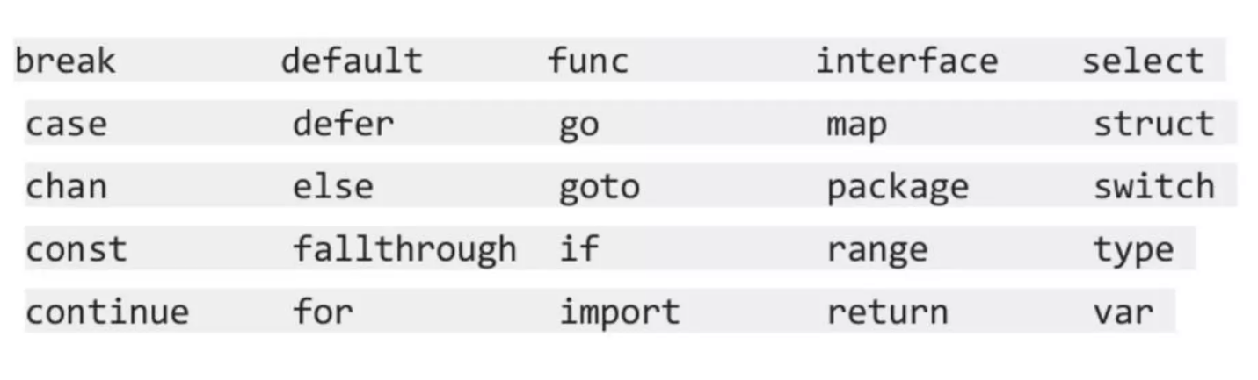
25 keywords

Slide 7

Benchmarking

Slide 8
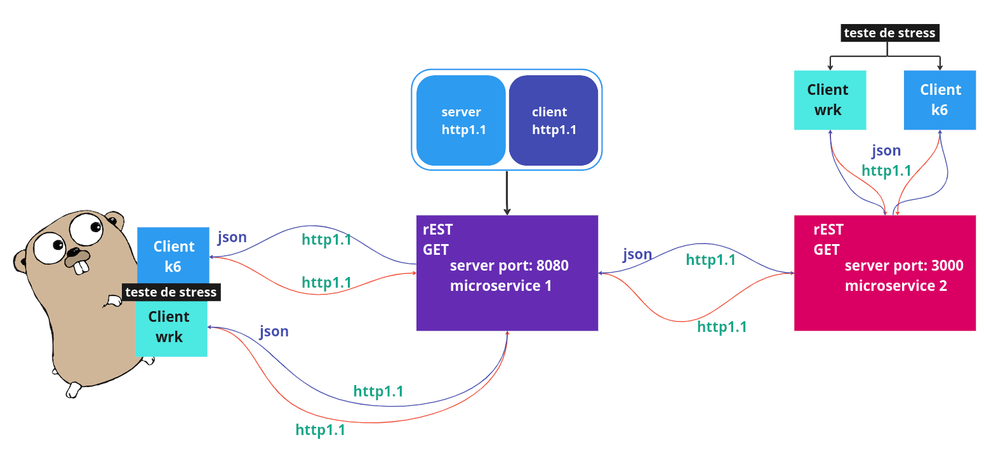
Arquitetura
Go, nodejs, php8.1, elixir
python, Rust, C++,Java

Slide 9
nodejs vs Go

Slide 10



RESULTADO
recebidos | 1.8 G | 6.3 G
enviados | 60 MB | 208 MB
requests | 479684 | 1667435
requests/s | 5328 | 18526
memória | 58.2 MB | 12.5 MB
CPU | 10.2 | 52

Slide 11
php8-JIT vs Go

Slide 12

RESULTADO
recebidos | 2.5G | 6.3 G
enviados | 83 MB | 208 MB
requests | 665328 | 1667435
requests/s | 7391 | 18526
memória | 18.2 MB | 12.5 MB
CPU | 120.8 | 52
php 8.1
JIT

Slide 13
elixir vs Go

Slide 14


RESULTADO
recebidos | 4.2 G | 7.8 G
enviados | 138 MB | 259 MB
requests | 1 106 562 | 2 069 218
requests/s | 12294/s | 22990/s
memória | 115 MB | 23,2 MB
CPU | 72 | 48,5

Slide 15
python vs Go

Slide 16


RESULTADO
recebidos | 597 MB | 7.9 G
enviados | 20 MB | 261 MB
requests | 156 095 | 2 089 661
requests/s | 1733/s | 23216/s
memória | 28,9 MB | 21,2 MB
CPU | 9.80 | 46,14

Slide 17
C++ vs Go

Slide 18

RESULTADO
recebidos | 4.6 GB | 8.2 G
enviados | 156 MB | 271 MB
requests | 1 247 632 | 2 166 111
requests/s | 13861/s | 24066/s
memória | 3.0 MB | 62.5 MB
CPU | 42 | 47
C++ boost/asio

Slide 19
Java vs Go

Slide 20

RESULTADO
recebidos | 139Mb | 7.5 G
enviados | 4.5 MB | 241 MB
requests | 36.907 | 1 993 079
requests/s | 401 | 22144
memória | 109MB | 22MB
CPU | 10,22 | 46,2
Java

Slide 21
Rust vs Go

Slide 22

RESULTADO
recebidos | 14 G | 16 G
enviados | 448 MB | 532 MB
requests | 3 581 615 | 4 257 800
requests/s | 39794/s | 47307/s
memória | 59,2 MB | 22,5 MB
CPU | 29,31 | 26,21
hyper
Client fastHttp

Slide 23
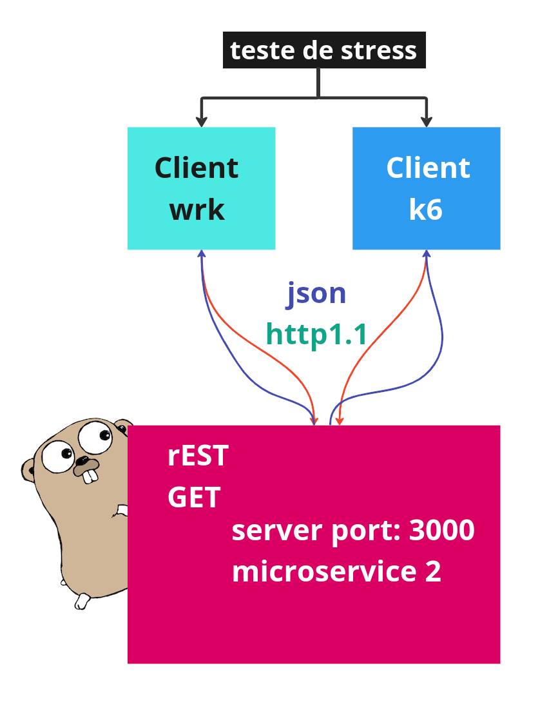

Slide 24

test stress | k6 90s | k6 calling Service2 [Rust] k6 calling Service2 [Go]
RESULTADO
recebidos | 34 G | 28 G
enviados | 1.1 G | 886 MB
requests | 8 702 571 | 7 322 826
requests/s | 96693/s | 81363/s
memória RAM | 19,59 MB | 27,18 MB
CPU | 25,9 | 9,2
hyper

Slide 25


Muito obrigado,
Gophers!
Me acompanhe nas redes
https://github.com/jeffotoni
https://www.linkedin.com/in/jeffotoni/
https://www.instagram.com/jeffotoni/
https://www.youtube.com/jeffotoni

